Slide 1
性能测试 --性能测试工具JMeter使用—场景设计和运行

Slide 2
目录
场景设计
场景运行
GUI方式运行
非GUI方式运行

Slide 3
场景设计
回顾LoadRunner中场景的设置
目标场景
Group
Scenario
Real-world schedule（真实场景模式）
Basic shedule

Slide 4
场景设计
目标场景
Thread Group中设置
添加Aggregate Report（聚合报告）
预期结果与实际结果对比

Slide 5
场景设计
LoadRunner中Group方式，可以设置多少数量的用户做某个操作，或多少百分比的用户做某些操作
在JMeter中如何实现设置一部分用户做A操作，一部分用户做B操作，一部分用户做C操作……

Slide 6
场景设计
加多个Thread Group，每个Thread Group设置计划设置的虚拟用户数
If控制器配合线程迭代计数函数（ ${__counter(true,)} ）来控制
实现每次调用计数器都会产生一个新值，从1开始每次累加1
true：针对每个虚拟用户是独立的
false：所有虚拟用户是公用的
举例：A，B，C三种类型的操作，30%的情况执行A操作，20%的情况执行B操作，50%情况执行C操作，加入脚本共迭代10次，如何设置？

Slide 7
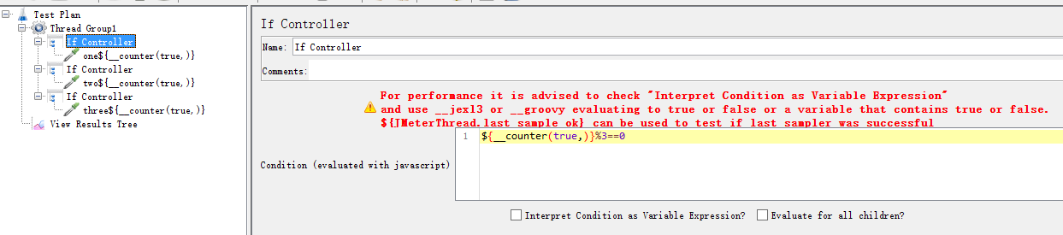
场景设计
${__counter(true,)}%5==0
${__counter(true,)}%2==0

Slide 8
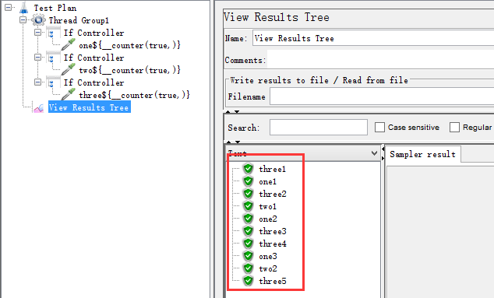
场景设计

Slide 9
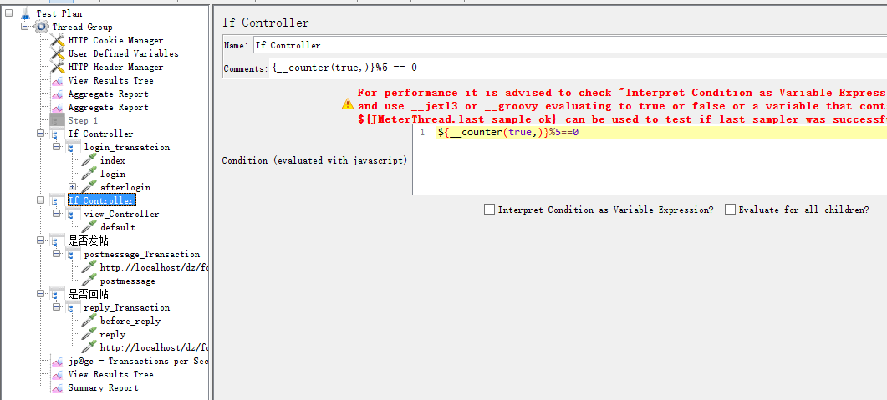
场景设计—实例
10%用户做登录，20%用户浏览帖子，50%用户发帖，20%用户回帖

Slide 10
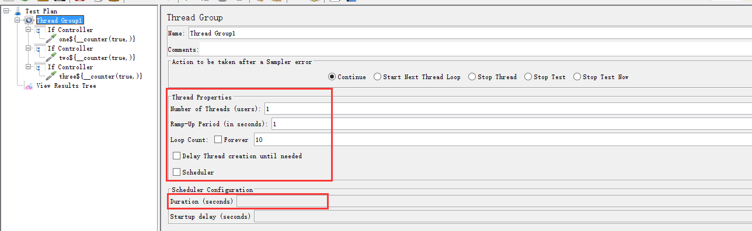
场景设计
Scenario
多长时间内启动多少线程
线程持续运行多长时间
使用Thread Group设置项进行

Slide 11
场景设计
举例：
10秒钟内启动100个线程
线程持续运行5分钟时间

Slide 12
目录
场景设计
场景运行
GUI方式运行
非GUI方式运行

Slide 13
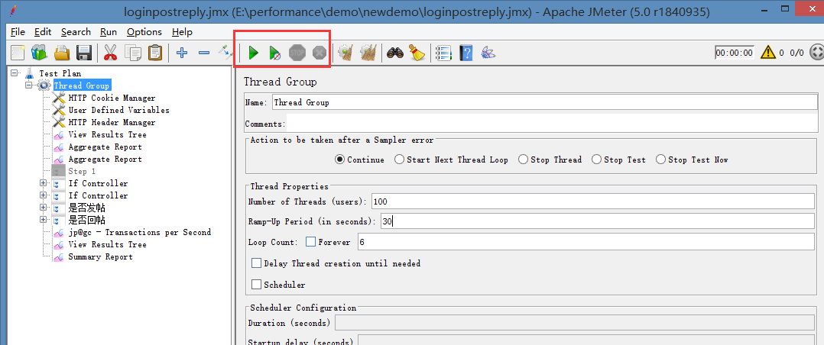
GUI方式运行
GUI方式
视窗运行，即可以看到运行界面方式

Slide 14
非GUI方式运行
什么是非GUI方式
在命令窗口通过命令行的方式运行场景，没有图形界面
为什么使用非GUI方式
GUI方式会占用更多的系统资源
影响负载量的增加
响应时间增加（GUI方式本身占用一定时间）
性能测试自动化时更容易控制
非视窗（如：Linux）系统下命令方式运行更方便

Slide 15
非GUI方式运行
JMeter非GUI运行的命令
前提：系统环境变量设置jmeter_home，环境变量值是JMeter中bin所在的路径
命令：java –jar %JMETER_HOME%\bin\ApacheJMeter.jar –n –t %JMETER_HOME%\script\login.jmx –l E:\performtest\result.jtl\
java –jar ：运行某个JAR文件
%JMETER_HOME%bin：ApacheJMeter.jar所在的目录
-n:非GUI方式运行

Slide 16
非GUI方式运行
-t：要运行的jmeter脚本
-l :记录测试结果到文件，指定地址与名称，可以是相对路径，也可以是绝对路径
%JMETER_HOME%\script\login.jmx：要执行的文件路径和名称

Slide 17
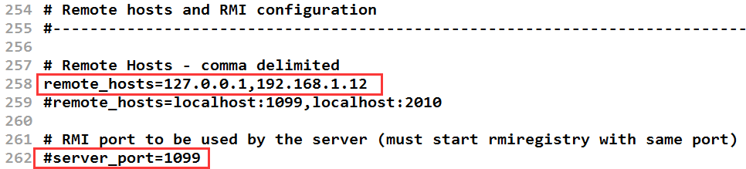
非GUI方式运行
-r:开启远程负载机，远程负载机列表在jmeter.properties中指定
-l：记录测试结果到文件，指定文件目录与名称，可以是相对路径，也可以是绝对路径

Slide 18
非GUI方式运行
其他常用参数
-R：开启远程负载机，可以指定负载机IP
-X：停止远程执行
-h:调出帮助

Slide 19
非GUI方式运行
jmeter –n –t d:\demo\test.jmx –l d:\result\test.jtl –R 192.168.1.100:1099,192.168.1.101:1099 –X
使用非GUI模式在远程主机192. 168.1.100和192.168.1.101主机上运行test.jmx这个脚本，并将测试结果存入test.jtl文件内，脚本运行完自动退出远程主机
注意：需要在远程主机上开启jmeter-server.bat文件

Slide 20
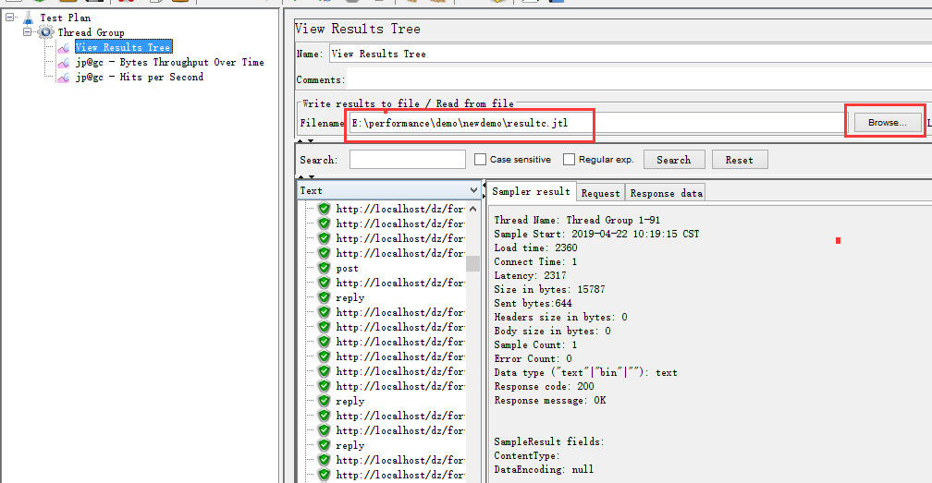
非GUI方式运行
生成的jtl文件怎样查看
使用监听器打开文件，即可查看

Slide 21
内容总结
场景设计
非GUI方式运行
什么是非GUI方式运行
为什么使用非GUI方式运行
怎样使用非GUI方式运行
命令
各参数含义
生成的结果文件怎样查看

